Slide 1


基于MIPS32标准子集的
指令流水CPU实现
清华大学计算机系 贾 开 周昕宇 李铁峥
The Armcpu-devteam Jan. 2 2014
http://git.net9.org/armcpu-devteam/armcpu.git

Slide 2
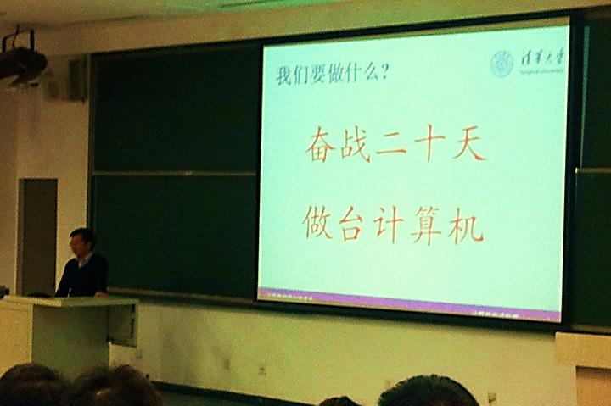
Nov 11, 2013
“
Great works are not performed by
strength but by perseverance.
”

Slide 3
1
功能概述
实现细节
2
3
开发特色
问题总结
4

Slide 4


CPU 核心
功能
概述
50多条常用指令
异常与中断处理
特权级的实现
MMU与TLB
正确的延迟槽与冲突处理
可直接运行gcc -O2编译出的代码
实现
细节
开发
特色
问题
总结

Slide 5
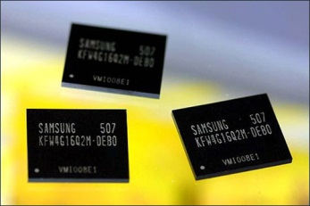
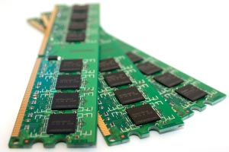
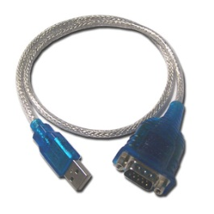
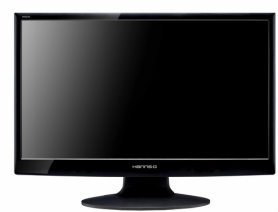

支持外设
功能
概述
flash
ram
实现
细节
串口
VGA
开发
特色
And more…
问题
总结
PS/2
键盘

Slide 6
μCORE
DECAF
功能
概述
增加fetchrun系统调用
可通过串口从PC接收程序并执行
增加软件渲染
控制台输出到vga buffer
修改decaf编译器
可编译decaf程序并直接运行
实现
细节
开发
特色
核心软件
问题
总结

Slide 7
1
功能概述
实现细节
2
3
开发特色
问题总结
4

Slide 8
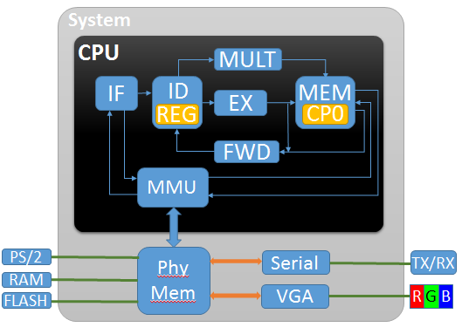
处理器核心
功能
概述
功能概述
实现
细节
实现细节
开发特色
开发
特色
问题总结
问题
总结
按照流水CPU的主体框架自行设计实现
需要注意各种细节

Slide 9
串口
问题
老师提供的uart模块并不稳定
功能
概述
功能概述
实现
细节
基于网上的模块修改，单信号周期内多次采样，115200稳定传输
CPLD仅对TxD、RxD转发，由FPGA进行逻辑处理，避免串口数据占用内存总线
实现细节
解决方法
开发特色
开发
特色
问题总结
问题
总结

Slide 10
串口数据传输
自行设计通信协议
PC端实现了python的服务器库，FPGA上硬件实现客户端，并实现了汇编的客户端
实际传输速度
功能
概述
3byte 起地址
3byte 终地址
数据
功能概述
8bit 异或校验码
实现
细节
实现细节
开发特色
开发
特色
问题总结
11kb/s
问题
总结

Slide 11
VGA
输出参数：
800x600@72Hz，9bit RGB DAC
vga buffer: 400x300 8bit RGB 硬件实现最近邻上采样 实际存储：512x300
由xilinx ipcore的ram实现
字体由操作系统软件渲染
24bit RGB到8bit RGB的转换
PC上使用Floyd-Steinberg Dithering及自
创算法实现
功能
概述
功能概述
实现
细节
实现细节
开发特色
开发
特色
问题总结
问题
总结

Slide 12
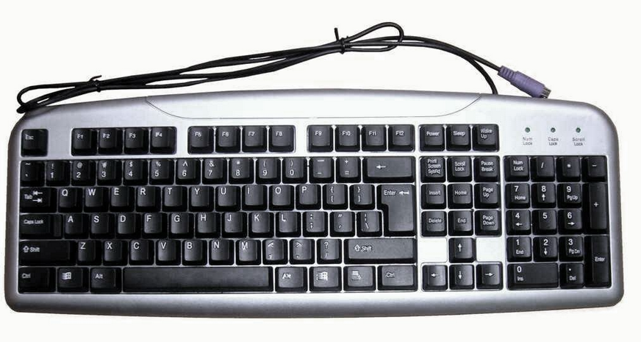
PS/2
CPLD进行采样、整型、校验等操作，将每组8bit扫描码分两次发送到FPGA
FPGA处理按下、释放事件，将shift状态及按下键的扫描码发送到操作系统
操作系统进行扫描码到ascii的查表
功能
概述
功能概述
实现
细节
实现细节
开发特色
开发
特色
处理流程
问题总结
问题
总结

Slide 13
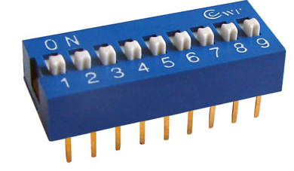
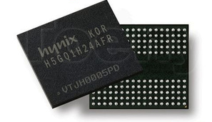
系统引导
功能
概述
通过拨码开关选择从哪个rom启动
功能概述
CPU内置rom存储两个引导程序：
ELF loader
串口数据传输客户端
实现
细节
实现细节
开发特色
开发
特色
问题总结
操作系统存放于flash内，由elf loader载入
问题
总结

Slide 14
μCORE
DECAF
修改语句：
将add、sub改为addu、subu
修改入口点：
自行汇编实现入口函数
汇编实现系统函数：
Alloc，PrintInt，PrintString
编译与链接过程：
使用ucore提供的linker script，
用binutils的as编译，ld链接
功能
概述
fix bug:
nop in exception handler
优化:
compiled under -O2
增加系统调用：
fetchrun, redraw_console
功能概述
实现
细节
实现细节
开发特色
开发
特色
问题总结
核心软件
问题
总结

Slide 15


用户态程序
使用C实现，gcc -O2 直接编译
功能
概述
功能概述
实现
细节
实现细节
幻灯放映
贪吃蛇
开发特色
开发
特色
问题总结
幻灯片存放于flash内，实现了简单的幻灯片切换效果。
为减少TLB lookup，CPU未进行特权相关异常触发，程序直接访问物理内存地址实现vga buffer操作
问题
总结

Slide 16
1
功能概述
实现细节
2
3
开发特色
问题总结
4

Slide 17
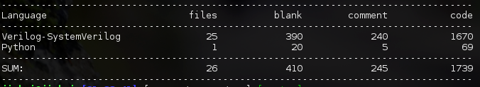
语言选择
功能
概述
Verilog
功能概述
功能概述
极大减少代码量
部分有冗余处使用python生成verilog代码
实现
细节
实现细节
实现细节
开发特色
开发特色
开发
特色
问题总结
问题总结
问题
总结

Slide 18
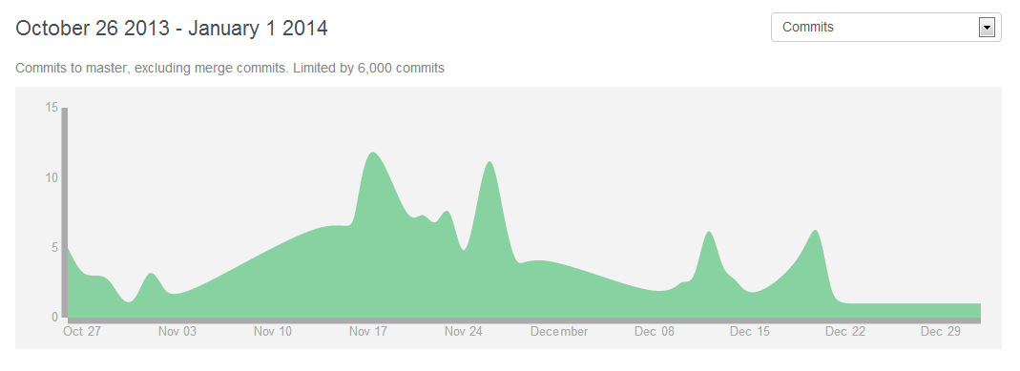
项目管理：Git
功能
概述
功能概述
功能概述
实现
细节
实现细节
实现细节
开发特色
开发特色
33/59
846
76777
4.9
开发
特色
问题总结
问题总结
活跃开发日
代码量
日均提交数
文件数
问题
总结

Slide 19
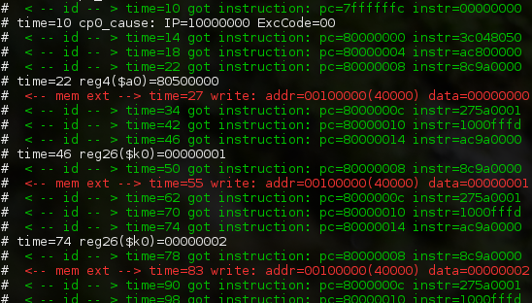
自动化的仿真过程
功能
概述
功能概述
功能概述
实现
细节
实现细节
实现细节
开发特色
开发特色
开发
特色
问题总结
问题总结
问题
总结

Slide 20
1
功能概述
实现细节
2
3
开发特色
问题总结
4

Slide 21


问题总结
50MHz timing constraint下xilinx无法逻辑综合
25M下可以综合但无法
正常工作
工作在12.5M
其他各种诡异问题

Slide 22
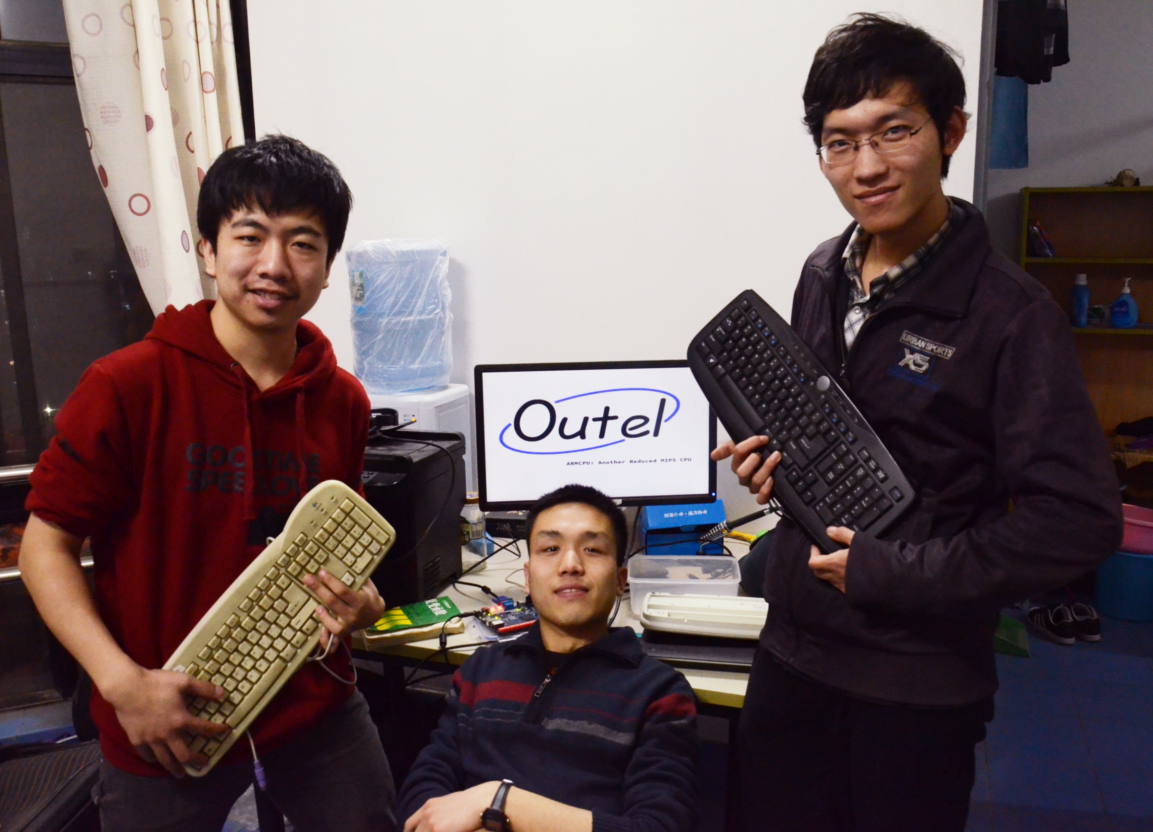
Thank you!

